Slide 1




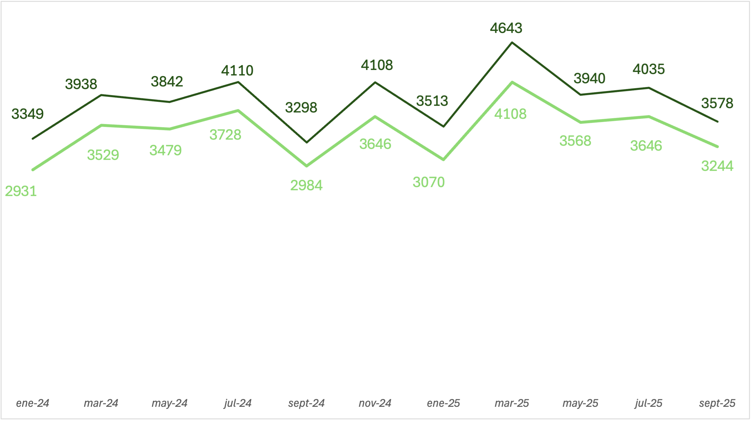





Cifras 2024-2025 ACCIDENTES DE TRAYECTO
EN VEHÍCULOS MENORES
A nivel nacional entre enero-sept de 2025, se reportaron 31.098 accidentes de trayecto que involucran a vehículos menores.
312
442
1.116
Accidentes de trayecto totales a nivel nacional
378
960
Accidentes de trayecto de vehículos menores a nivel nacional
21.202
2.260
1.372
1.366
2.082
487
859
Fuente: Datos Achs, 2024-2025
376
A nivel nacional se aprecia un aumento de accidentes de trayecto que involucran a un vehículo menor, entre 2024 y 2025.
Considerando el mismo periodo de tiempo (enero a septiembre), el aumento en el último año es de 4,2%.
1.050
120
43%
2024
58%
42%
2025
57%
43%
244
Fuente: Datos Achs, 2024-2025
57%
34.626
Entre enero y septiembre de 2024 el 58% de los accidentes fueron protagonizados por mujeres y 42% por hombres. Mientras que, en el mismo periodo de 2025, 57% fueron protagonizados por mujeres y 43% por hombres.
Cifra total de accidentes de trayecto a nivel nacional
en 2025 (ene a sept)
Cifra total de accidentes de trayecto por región en 2025
Fuente: Datos Achs, 2024-2025
Fuente: Datos Achs, 2024-2025
Notes:
A nivel nacional entre enero-sept
de 2025, se reportaron 31.098 accidentes de trayecto que involucran a vehículos menores.

